Slide 1

PHÁT TRIỂN WEBSITE BÁN HÀNG ĐIỆN TỬ THEO QUY TRÌNH AGILE
TRƯỜNG ĐẠI HỌC TRÀ VINH
KHOA KỸ THUẬT VÀ CÔNG NGHỆ
BÁO CÁO ĐỒ ÁN
Môn Công Nghệ Phần Mềm
GVGD: Nguyễn Bảo Ân
SVTH: Nghị Tuấn Lộc _ 11012038
Dương Trung Hiếu _ 110121139
Nguyễn Thị Ngọc Thư _ 110121109

Slide 2
NỘI DUNG BÁO CÁO
01
GIỚI THIỆU
LÝ DO CHỌN ĐỀ TÀI
02
NGƯỜI DÙNG
CHỨC NĂNG
PHI CHỨC NĂNG
CÔNG NGHỆ & KIẾN TRÚC
XÁC ĐỊNH NHU CẦU
03
USER STORIES
PRODUCT BACKLOG
SPRINT PLANNING
PHÂN CHIA TASKS
LẬP KẾ HOẠCH SCRUM
04
THỰC HIỆN HÓA KẾ HOẠCH
05
KẾT QUẢ CÁC SPRINTS
SPRINT BURNDOWN
KẾT QUẢ ĐẠT ĐƯỢC
HẠN CHẾ
HƯỚNG PHÁT TRIỂN
KẾT LUẬN

Slide 3
LÝ DO CHỌN ĐỀ TÀI
GIỚI THIỆU
Do nhu cầu mua sắm trực tuyến ngày càng tăng.
Phương pháp Agile cho phép phát triển sản phẩm một cách linh hoạt, hiệu quả.
Đáp ứng nhu cầu ngày càng tăng của thị trường về các nền tảng thương mại điện tử linh hoạt.
Khẳng định sự quan trọng của phương pháp Agile trong việc phát triển các dự án công nghệ.

Slide 4



PHÂN TÍCH YÊU CẦU NGƯỜI DÙNG
XÁC ĐỊNH NHU CẦU
Người mua hàng thông thường
Người mua sắm nghiên cứu kỹ
Người mua sắm có gia đình

Slide 5
PHÂN TÍCH YÊU CẦU CHỨC NĂNG
CHỨC NĂNG
XÁC ĐỊNH NHU CẦU
QUẢN LÝ SẢN PHẨM
QUẢN LÝ GIỎ HÀNG
THANH TOÁN SẢN PHẨM
QUẢN LÝ TÀI KHOẢN

Slide 6
PHÂN TÍCH YÊU CẦU PHI CHỨC NĂNG
PHI CHỨC NĂNG
XÁC ĐỊNH NHU CẦU
TÍNH DỄ SỬ DỤNG
BẢO MẬT
KHẢ NĂNG MỞ RỘNG

Slide 7
CÁC CÔNG NGHỆ, KIẾN TRÚC ĐƯỢC SỬ DỤNG
WEBSITE
XÁC ĐỊNH NHU CẦU
FRONT-END:
HTML, CSS, JAVASCRIPT, BOOTSTRAP
BACK-END:
DJANGO & PYTHON
BACK-END:
DJANGO & PYTHON
KIẾN TRÚC ỨNG DỤNG:
MÔ HÌNH MVC (MTV)

Slide 8
USER STORIES
LẬP KẾ HOẠCH SCRUM
03
05
01
"Là chủ sở hữu trang web, tôi muốn thường xuyên duy trì và cập nhật các tính năng để trang web luôn an toàn, hiệu quả và phù hợp với nhu cầu của người dùng."
“Là khách hàng, tôi muốn có giao diện thân thiện với người dùng để có thể dễ dàng điều hướng và tìm kiếm sản phẩm.”
“Là khách hàng, tôi muốn thêm, cập nhật hoặc xóa sản phẩm trong giỏ hàng của mình để có thể quản lý việc mua hàng của mình trước khi thanh toán.”
02
04
“Là khách hàng, tôi muốn xem thông tin chi tiết về sản phẩm bao gồm hình ảnh, mô tả, đánh giá và giá cả để có thể đưa ra quyết định mua hàng sáng suốt”
“Là khách hàng, tôi muốn đăng nhập hoặc đăng ký; cập nhật thông tin cá nhân của mình để có thể quản lý tài khoản và theo dõi việc mua hàng của mình.”

Slide 9
KẾ HOẠCH SCRUM
LẬP KẾ HOẠCH SCRUM
Tạo giao diện website
Hoàn thành giao diện và các chức năng cơ bản
Hoàn thành các chức năng còn lại của website
Hoàn thành hệ thống website
Bảo trì và cập nhật các tính năng cho hệ thống
Sprint 1
Sprint 2
Sprint 3
Sprint 4
Sprint 5

Slide 10
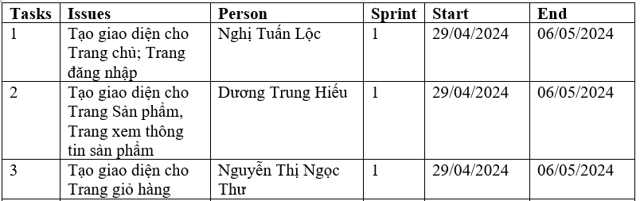
PHÂN CHIA CÔNG VIỆC CHO TỪNG THÀNH VIÊN
LẬP KẾ HOẠCH SCRUM
Sprint 1:

Slide 11
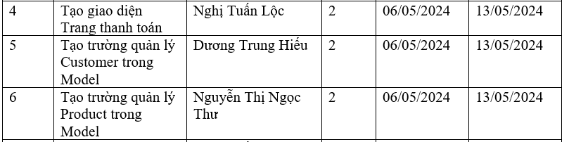
PHÂN CHIA CÔNG VIỆC CHO TỪNG THÀNH VIÊN
LẬP KẾ HOẠCH SCRUM
Sprint 2:

Slide 12
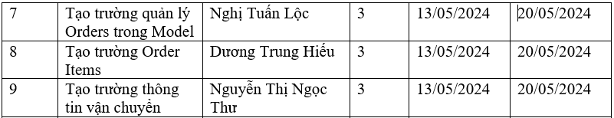
PHÂN CHIA CÔNG VIỆC CHO TỪNG THÀNH VIÊN
LẬP KẾ HOẠCH SCRUM
Sprint 3:

Slide 13
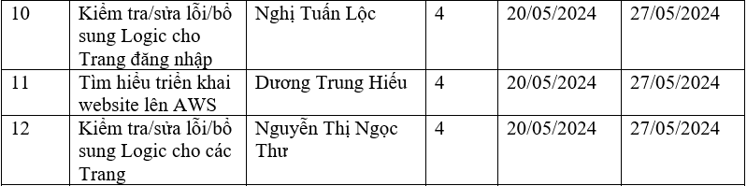
PHÂN CHIA CÔNG VIỆC CHO TỪNG THÀNH VIÊN
LẬP KẾ HOẠCH SCRUM
Sprint 4:

Slide 14
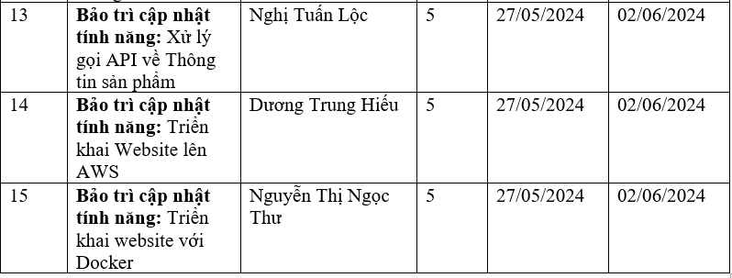
PHÂN CHIA CÔNG VIỆC CHO TỪNG THÀNH VIÊN
LẬP KẾ HOẠCH SCRUM
Sprint 5:

Slide 15
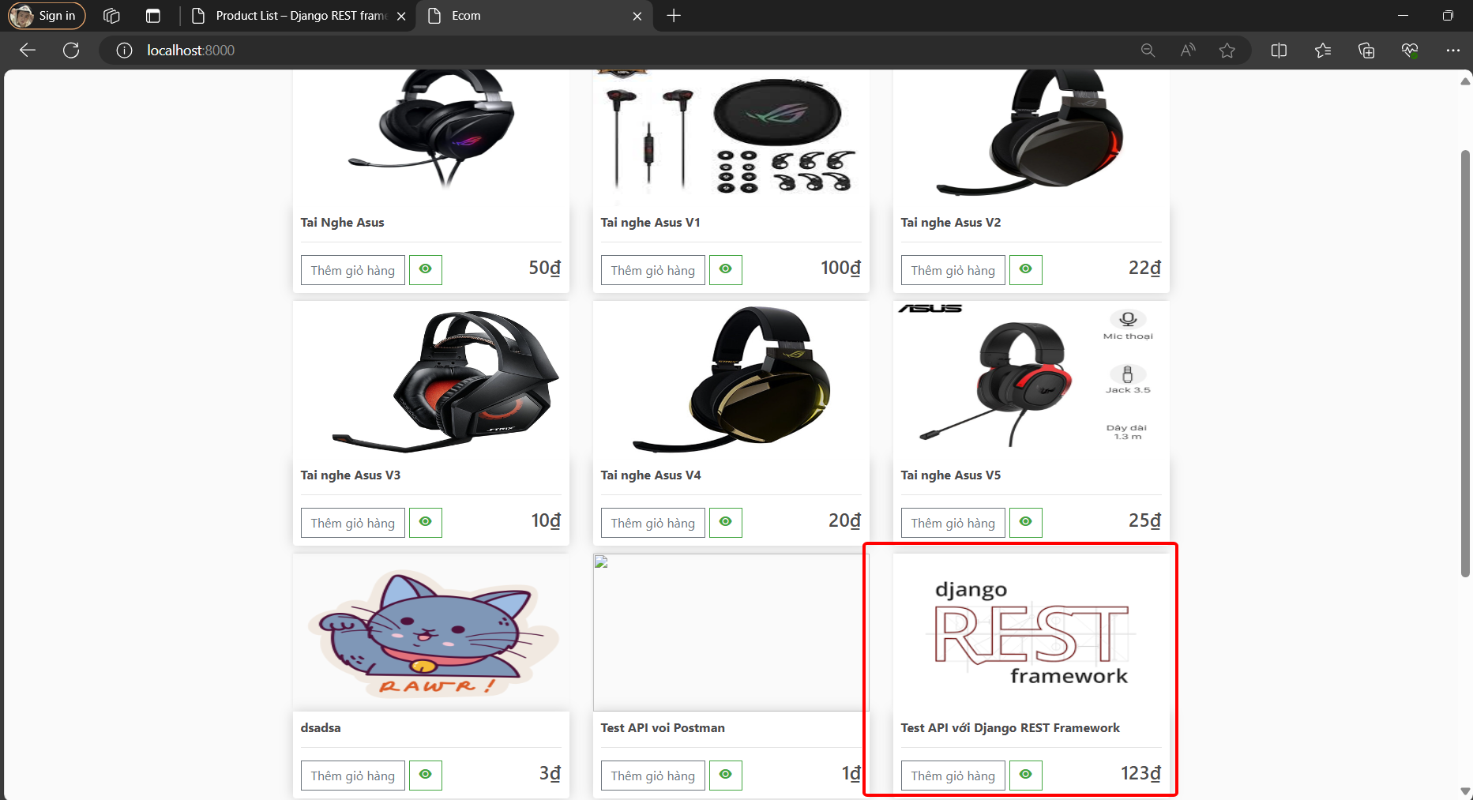
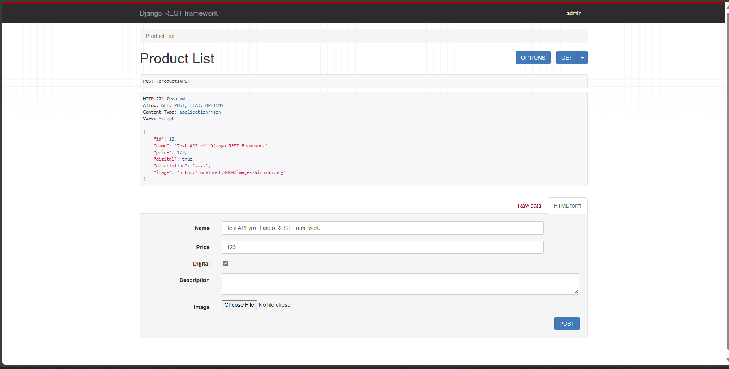
PHÂN CHIA CÔNG VIỆC CHO TỪNG THÀNH VIÊN
LẬP KẾ HOẠCH SCRUM
Sprint 5: CẬP NHẬT, BẢO TRÌ TÍNH NĂNG
Resful API

Slide 16
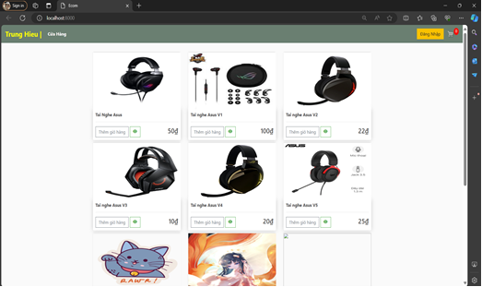
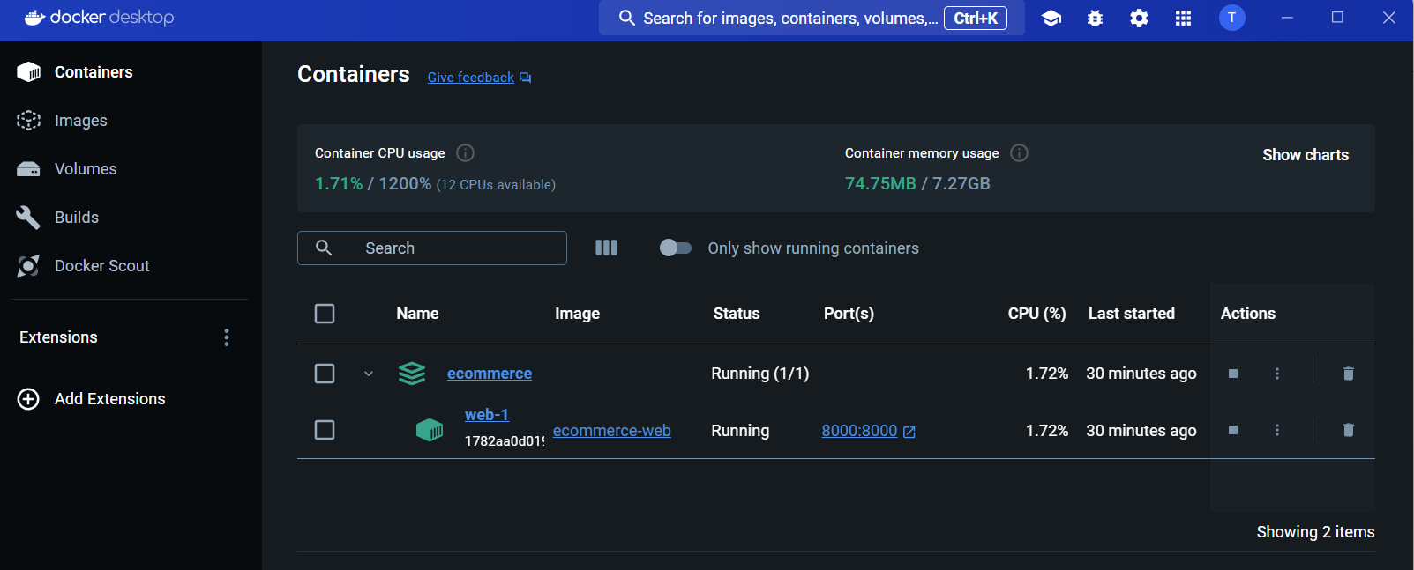
PHÂN CHIA CÔNG VIỆC CHO TỪNG THÀNH VIÊN
LẬP KẾ HOẠCH SCRUM
Sprint 5: CẬP NHẬT, BẢO TRÌ TÍNH NĂNG
Triển khai với Docker

Slide 17
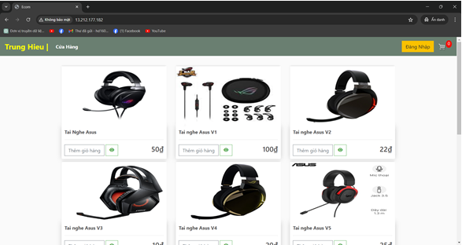
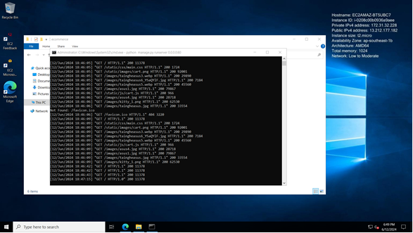
PHÂN CHIA CÔNG VIỆC CHO TỪNG THÀNH VIÊN
LẬP KẾ HOẠCH SCRUM
Sprint 5: CẬP NHẬT, BẢO TRÌ TÍNH NĂNG
Triển khai lên AWS

Slide 18
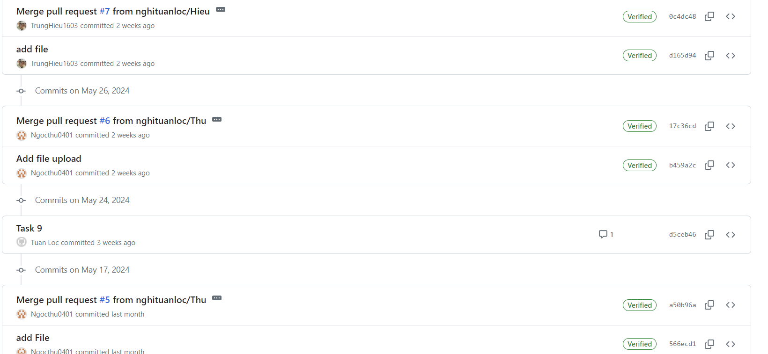
PHÂN CHIA CÔNG VIỆC CHO TỪNG THÀNH VIÊN
LẬP KẾ HOẠCH SCRUM
LỊCH SỬ COMMIT TRÊN GITHUB

Slide 19
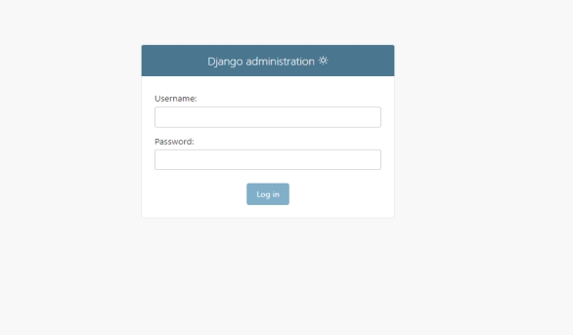
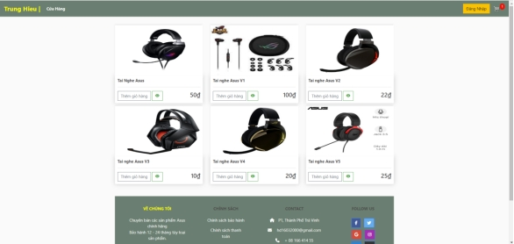
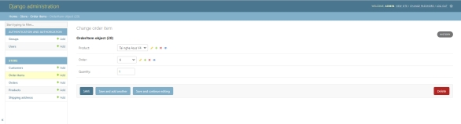
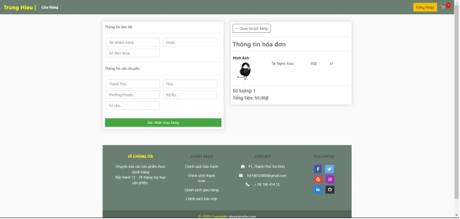
KẾT QUẢ ĐẠT ĐƯỢC
THỰC HIỆN HÓA KẾ HOẠCH

Slide 20
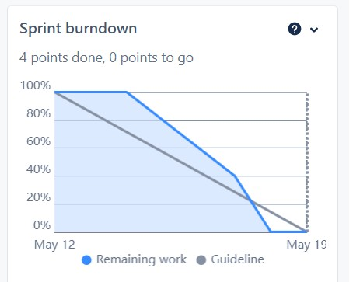
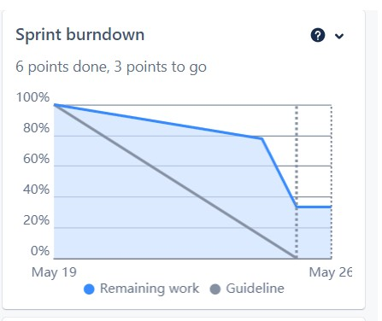
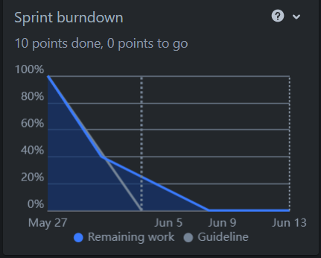
KẾT QUẢ ĐẠT ĐƯỢC
THỰC HIỆN HÓA KẾ HOẠCH
SPRINT BURNDOWN 3-4-5:

Slide 21
KẾT LUẬN
KẾT QUẢ ĐẠT ĐƯỢC
Hoàn thành giao diện cho người dùng và Admin.
Tạo được các chức năng cơ bản đáp ứng yêu cầu của người dung.
Các Sprint đã được lập kế hoạch và thực hiện theo quy trình Agile, giúp duy trì tiến độ và chất lượng sản phẩm.
HẠN CHẾ
còn vài chức năng chưa được hoàn thiện như: tìm kiếm, lọc sản phẩm theo giá, màu sắc….
Nhóm bắt đầu làm quen với Scrum còn khá khó khăn do lần đầu tiếp cận.
HƯỚNG PHÁT TRIỂN
Tiếp tục cải tiến những chức năng còn thiếu sót của một hệ thống website bán hàng điện tử
Tích hợp và sử dụng thêm các công cụ hỗ trợ Agile như Trello, Asana, hoặc các công cụ quản lý Kanban để cải thiện quy trình làm việc.

Slide 22
THANKS FOR WATCHING!!!

